Slide 1
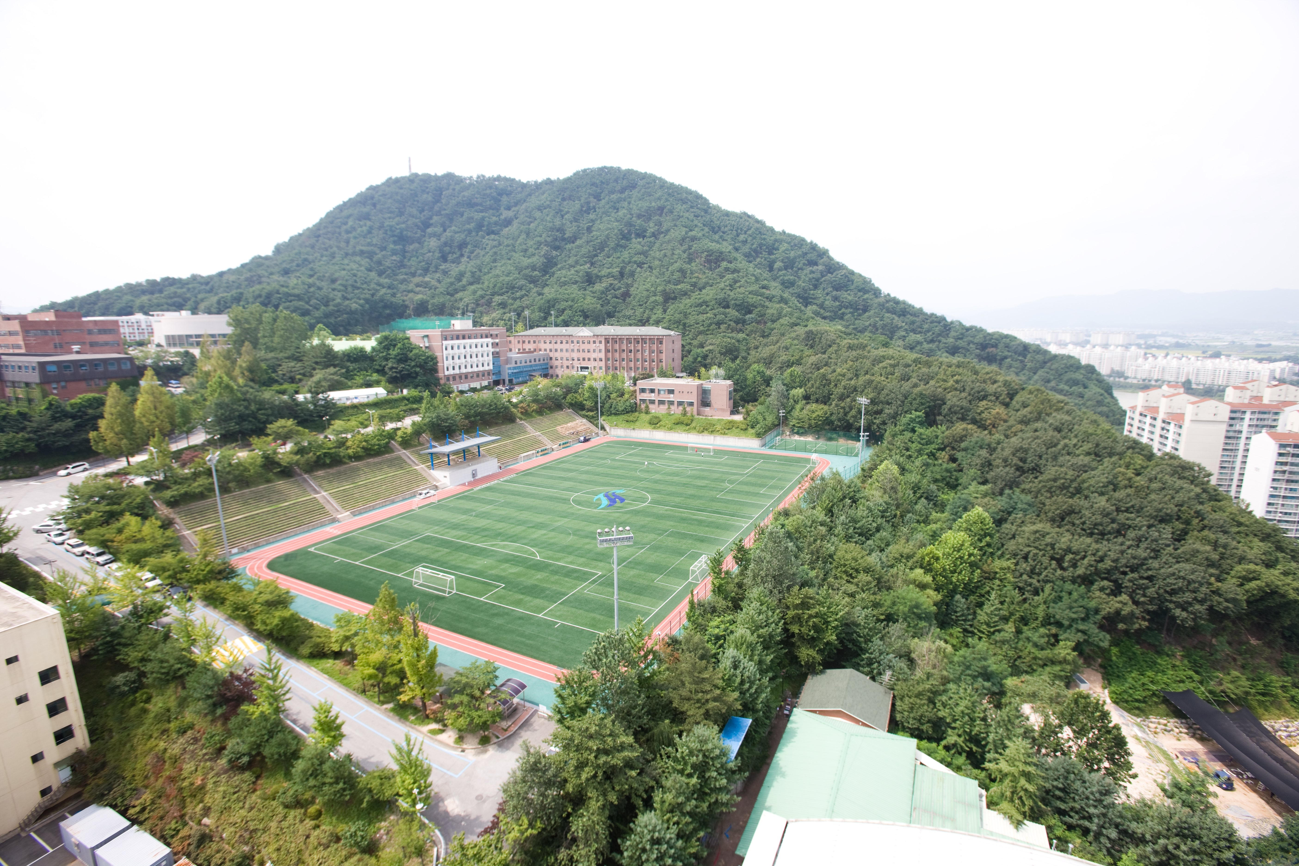

2022
Hallym Census 분석 결과
본 자료는 2017~2022 Hallym Census 결과보고서 내용 중 일부를 발췌하여 게재한 것입니다.

Slide 2
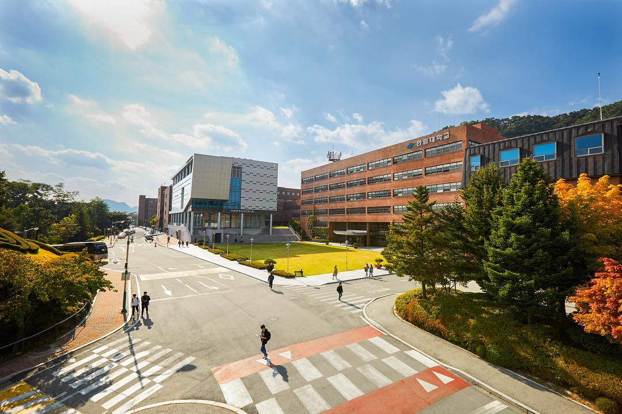

Hallym Census 개요(2017~2022)
조사연도 | 2017 | 2018 | 2019 | 2020 | 2021 | 2022
조사기간 | 2017. 5. 1 ~ 6. 30 | 2018. 5. 14 ~ 6. 4 | 2019. 5. 13 ~ 5. 29 | 2020. 11. 2 ~ 11. 18 | 2021. 11. 1 ~ 12. 8 | 2022. 11. 1~12. 9
조사방법 | Online Survey
조사대상 및 응답률 | 재학생 8,037명 중 응답자 7,541명(93.8%) | 재학생 7,811명 중 응답자 7,406명(94.8%) | 재학생 8,032명 중 응답자 7,616명(94.8%) | 재학생 7,284명 중 응답자 7,026명(96.5%) | 재학생 7,244명 중 응답자 6,334명(87.4%) | 재학생 7,244명 중 응답자 5,237명(73.9%)
조사영역 | 신입생(43문항), 재학생(50문항) - 일반사항 - 교육과정 - 대학생활 - 취업 및 진로 - 체력단련 - 거주 및 통학 - 장학금 및 아르바이트 | 신입생(46문항), 재학생(54문항) O 추가 문항 - 소속변경자율화 만족도, 복수전공제도 만족도(재학생) - 한림대 자부심, 한림대 자랑거리 - 학사제도 본교선택영향(신입생) |  | 신입생(55문항), 재학생(64문항) O 추가 문항 - 일반사항 재학생 문항을 공통 문항으로 전환 - 교육과정 신입생 문항을 공통 문항으로 전환 온라인 강의 관련 문항 추가 | 신입생(60문항), 재학생(64문항) O 수정사항 신입생과 재학생으로 구분되어 있던 문항 중 유사 문항의 공통문항 전환 | 신입생(61문항), 재학생(65문항) O 추가 문항(공통) 한림대학교 발전을 위한 변화 관련 개선의견(개방형)

Slide 3
1) 일반사항
본교 선택 이유 중 ‘성적(합격가능성)’ 비율이 가장 높게 나타났으며, 신입생(43.6%)이 재학생(38.8%) 보다 ‘성적(합격가능성)’ 선택비율이 높게 나타남.
본교 선택 이유는 성적(합격가능성)> 특정학과> 대학소재지(접근성) 순으로 나타남.

Slide 4
1) 일반사항
출신 고교 소재지는 ‘수도권 지역’ 이 가장 높게 나타났으며, 재학생(41.4%) 이 신입생(34.4%)보다 ‘수도권 지역’ 비율이 높게 나타남.
신입생 출신 고교 소재지는 수도권 지역> 춘천인근 경기지역> 춘천 순으로 나타남.
재학생 출신 고교 소재지는 수도권 지역> 춘천> 춘천 인근 경기지역 순으로 나타남.

Slide 5
1) 일반사항
재학 만족도에서는 신입생(72.3%)의 만족 비율이 재학생(69.8%) 보다 높게 나타남.

Slide 6
2) 대학생활
∙ 평균 등교 일수는 ‘5일 이상‘ 비율이 가장 높게 나타남.
신입생의 등교 일수는 4일이상(88.3%)
재학생의 등교 일수는 4일이상(78.9%)
∙ 수업시간 외 주로 하는 일에서 ‘교과 공부’ 가 가장 높게
나타남.
신입생의 교과 공부 비율 (40.5%)
재학생의 교과 공부 비율 (47.2%)

Slide 7
3) 체력단련
주당 운동 시간은 ‘거의 하지 않음＇이 가장 높게 나타남.
신입생은 ‘거의 하지 않음＇이 40.5%), ‘1-4시간’이 39.6%를 나타냄.
재학생은 ‘거의 하지 않음＇과 ‘1-4시간’ 이 37.3%로 동일한 값을 나타냄.

Slide 8
4) 거주 및 통학
학기 중 거주지는 신입생은 ‘학생생활관＇이 재학생은 자취(춘천) 비율이 가장 높게 나타남.
신입생은 학생생활관>자택(춘천이외지역)>자택(춘천)>자취(춘천) 순으로 나타남.
재학생은 자취(춘천)>학생생활관>자택(춘천이외지역)>자택(춘천) 순으로 나타남.

Slide 9
5) 취업 및 진로
희망 진로 목표 중 기업체(사기업 취업) 선택 비율이 가장 높게 나타남.
신입생과 재학생 모두 기업체(사기업 취업)> 미결정> 공무원, 공기업, 군인> 국내,외 대학원 진학 순으로 나타남.

Slide 10
6) 아르바이트
등록금 재원 중 ‘부모님 지원’ 비율이 가장 높게 나타남.
신입생은 부모님 지원> 장학금> 학자금 대출 순으로 나타남.
재학생은 부모님 지원> 장학금> 본인 근로(아르바이트) 순으로 나타남,

Slide 11
6) 아르바이트
∙ 아르바이트 여부 중 ‘예’ 선택 비율이 높게 나타남 .
신입생(60.6%)
재학생(62.2%)
∙ 아르바이트 이유 중 ‘생활비 마련’ 선택이 가장 높게 나타남 .
신입생과 재학생 모두 생활비 마련> 문화/여가생활> 다양한 사회경험 순으로 나타남.

Slide 12
7) 교육과정
∙ 전공 만족도의 만족 비율이 높게 나타남.
신입생(75.6%)
재학생(78.3%)
∙ 전공 수업 만족도의 만족 비율이 높게 나타남.
신입생(71.4%)
재학생(75.4%)

Slide 13
7) 교육과정
∙ 교양 수업 만족도의 만족 비율이 높게 나타남.
신입생(66.8%)
재학생(64.5%)
∙ 교과 선택 시 고려사항 중 ‘ 학문적 호기심‘ 비율이 가장
높게 나타남.
신입생 : 학문적 호기심> 교수에 대한 평판> 진로와 연관성
순으로 나타남.
재학생 : 학문적 호기심> 진로와의 관련성> 교수에 대한 평판
순으로 나타남.

Slide 14
7) 교육과정
∙ 교수 면담 횟수는 ‘전혀 하지 않음’ 비율이 높게 나타남.
- 신입생(40.5%)
- 재학생(42.2%)
∙ 교수 면담 만족도의 만족 비율이 높게 나타남.
- 신입생(80.8%)
- 재학생(81.7%)

